Slide 1
ТОГБОУ СПО «Колледж торговли, общественного питания и сервиса»
Пищевые добавки:
вред или польза ?

Slide 2
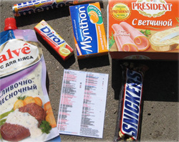
Вопросы анкеты:
Беспокоит ли Вас качество продуктов
питания в вашей области,
крае?

Slide 3
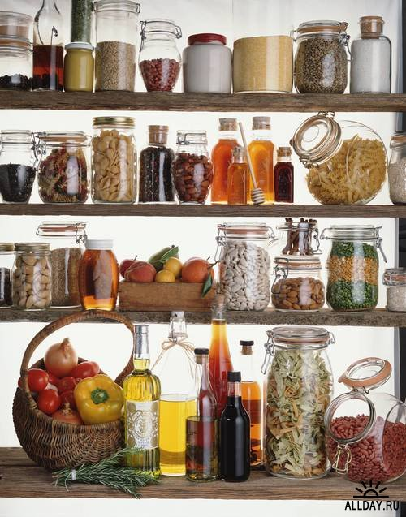
В какой мере Вас беспокоит экологическое качество товаров в стране в целом?

Slide 4
Классификация пищевых добавок. Каждой пищевой добавке присвоен трех- или четырехзначный номер с предшествующей буквой
Для улучшения контроля над применением пищевых добавок была разработана следующая классификация:
E100-E182 – красители - усиливают или восстанавливают цвет продукта
E200-E299 – консерванты– увеличивают срок хранения продуктов, защищая их от
микробов и грибков
E300-E399 – антиокислители – защищают продукты от окисления
Е400-E499 – стабилизаторы - сохраняют необходимую консистенцию
продуктов, загустители - повышают вязкость
E500-E599 - эмульгаторы - создают однородную смесь, например, масла и вод
E600-E699 - усилители вкуса и аромата
Е700 - Е800 - запасные индексы
E900-E999 – пеногасители - предупреждают или снижают образование пены, придают
продуктам приятный внешний вид
E1000 - глазирователи, подсластители, разрыхлители, регуляторы кислотности входят во все указанные группы, а так же в новую группу

Slide 5
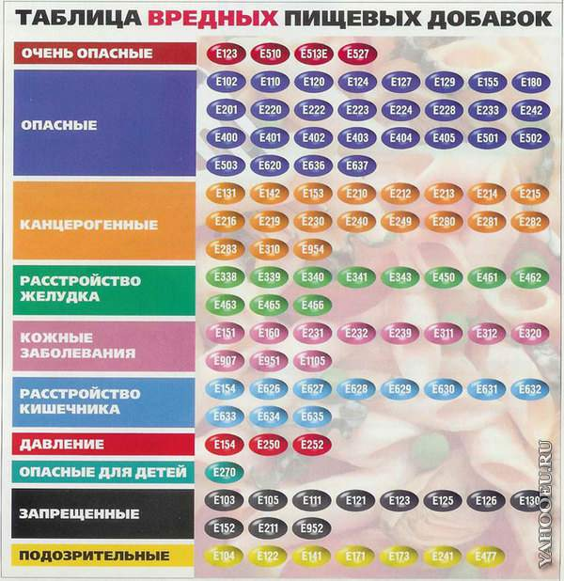
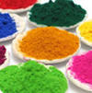

Slide 6
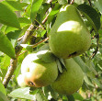
Вывод:
Необходимо:
Возродить своё сельское хозяйство
Полностью отказаться от ввоза экологически опасных продуктов из других стран

Slide 7
СПАСИБО ЗА ВНИМАНИЕ !

